Slide 1
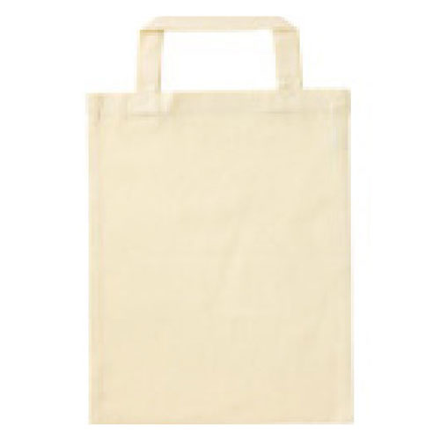
【提案書】
ナチュラルコットンバッグ
特徴
マチ付きのスタンダードなトートバッグ。ナチュラルなコットン素材はどんなシーンにも合わせやすく、名入れプリントするオリジナルデザインもよく映えるため販促用にもおすすめ。
商品写
納期
納期スペース
仕様
カラー展開：全1色
素材：シーチング綿100％
サイズ：横360×縦370×奥行110mm、持ち手：幅25×長さ470mm
容量：10L
お見積
お見積りスペース

